Slide 1
Quem paga e quanto estamos dispostos a pagar pelo SUS

Slide 3
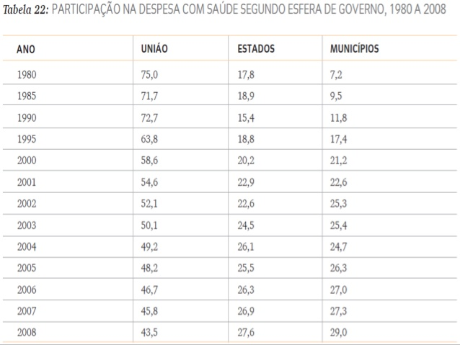

Slide 4
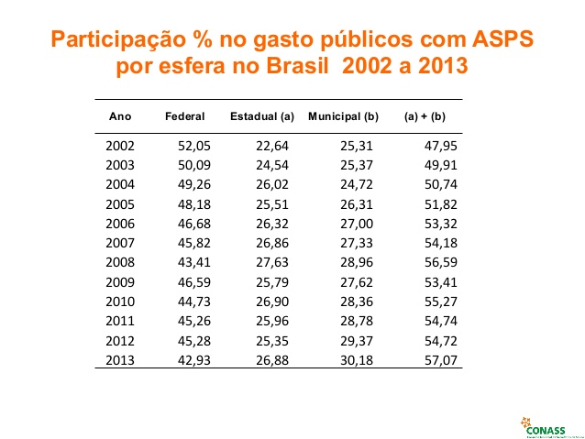

Slide 5
QUANTO ESTAMOS DISPOSTOS A GASTAR COM SAÚDE
DEPENDE DA IMPORTÂNCIA E DO VALOR QUE DAMOS A ELA.
QUEREMOS O SUS DE FATO?
Gastos com Saúde. BRASIL, 2014
PÚBLICO
$ 216,2 BI
$ 91,9 Bi - União
$ 57,3 Bi - Estado
$ 67 Bi - Município
PRIVADO
$ 231,9 BI
$ 127,2 Bi – Planos e Seguros
$ 72,5 Bi - Medicamentos
$ 32,2 Bi – Outros Gastos
PÚBLICO + PRIVADO = 448,1 BILHÕES

Slide 6
Principais ameaças ao SUS

Slide 7
PRIVATIZAÇÃO
A maior privatização do SUS se realiza pelos estímulos do Estado aos planos e seguros privados de saúde, pelo subfinanciamento do SUS e pela insuficiente regulação do setor privado pelo Estado, especialmente através do Ministério da Saúde e da ANS.”
Jairnilson Paim

Slide 8
Renúncia fiscal
No Imposto de Renda há dedução de gastos com planos e profissionais de saúde, hospitais, exames lab. e radiológicos, aparelhos ortopédicos e próteses ortopédicas e dentárias, sem teto para o abatimento (renúncia fiscal). Educação tem limite de R$ 3.375,83.
A renúncia fiscal se aplica também aos empregadores que fornecem assistência à saúde a seus funcionários, considerando este gasto como “despesa operacional” e abatendo do lucro tributável.
Ainda há as desonerações fiscais para a indústria farmacêutica, hospitais filantrópicos, subsídios diretos por meio de incentivos fiscais e desonerações, além de subsídios a funcionários públicos, cujos planos de saúde são pagos com recursos públicos.

Slide 9
Renúncia fiscal
Favorece o setor privado de saúde no Brasil há 50 anos (RODRIGUES, 2014, p. 48), decisiva para sua expansão. Para Carlos Otávio Ocké-Reis (2013, p. 3) “a renúncia fiscal em saúde alcançou aproximadamente R$ 16 bilhões em 2011, equivalente a 22,5% do gasto público federal em saúde”.
Esse percentual, se aplicado à proposta orçamentária do governo federal para 2015 para a função saúde, que é de R$ 101 bilhões (BRASIL, 2014, p. 181), equivale a R$ 22,7 bilhões de reais.

Slide 10
Em 2011, a renúncia fiscal na saúde foi de R$ 15,8 bilhões, sendo R$ 7,7 bilhões apenas de planos de saúde. Neste mesmo ano, o lucro líquido das operadoras de planos privados de saúde foi de R$ 4,9 bilhões, ou seja, mais da metade dos lucros dessas empresas foram decorrentes de renúncia fiscal.
PERGUNTA-SE: Se há necessidade de redução de gastos públicos para as áreas sociais, por que manter os subsídios para o setor privado de saúde? Por que fortalecer um setor que beneficia apenas 25% dos brasileiros e retirar recursos indispensáveis para que financiar a saúde de todos os brasileiros?

Slide 11
BASTIDORES

Slide 12
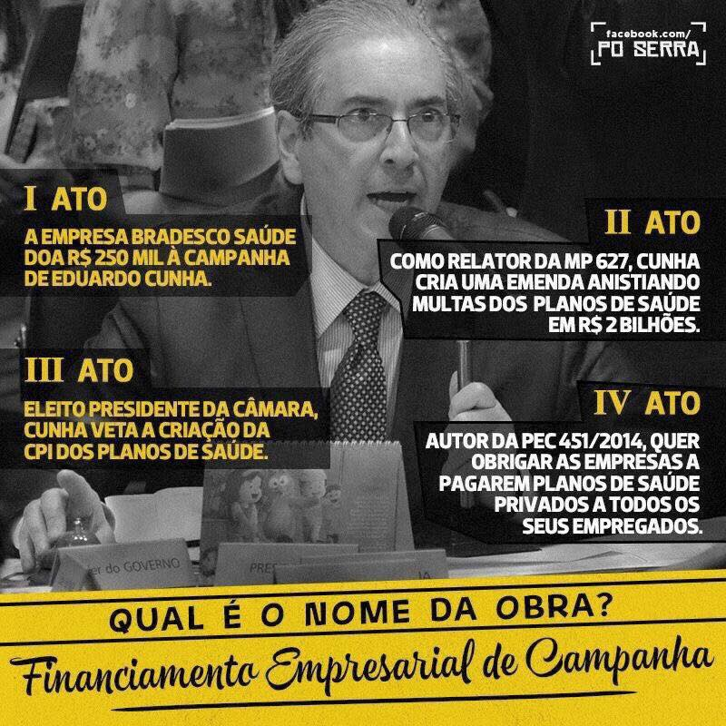

Slide 13
- Dos R$ 14 milhões usados para financiar candidaturas em 2014, a Bradesco Saúde destinou R$ 105,6 mil para o deputado federal eleito Manoel Junior (PMDB/PB), autor da emenda que incluiu na MP 656/1 a autorização para a entrada do capital estrangeiro na saúde.
“[...] Se considerarmos a presença constante de representantes dessas empresas em cargos diretivos da Agência Nacional de Saúde Suplementar (ANS) e a aprovação de diversas medidas que beneficiam economicamente essas empresas, podemos dizer que tem sido um investimento lucrativo” Mario Scheffer e Ligia Bahia, na pesquisa ‘Representação política e interesses particulares na saúde’, que mapeou as doações das empresas de saúde suplementar a candidatos do legislativo e do executivo, estadual e federal, nas eleições de 2014.

Slide 14
A Amil, maior operadora de planos de saúde do Brasil, foi vendida à Unitedhealth em 2012, por R$ 6,5 bilhões, numa operação considerada por muitos analistas como inconstitucional. Em janeiro de 2015, o Congresso Nacional aprovou a Lei 13.079, para a participação do capital estrangeiro na saúde. Nas eleições do ano passado, sozinha, doou mais de R$ 26 milhões para diversos candidatos.
Eduardo Cunha, beneficiado com uma doação oficial de R$ 250 mil da Bradesco Saúde S.A. na campanha, impediu a instalação de uma (CPI) sobre os planos de saúde requerida por Ivan Valente (PSOL-SP) em março de 2015. No ano passado, Cunha ainda foi relator da Medida Provisória 627 que anistiava cerca de R$ 2 bilhões da dívida de empresas de planos de saúde com os cofres públicos

Slide 15
- Em 2014, 4 candidatos ao Senado receberam doações de planos de saúde. Lasier Costa Martins (PDT-RS) ficou com R$ 1 mil doados pela Unimed/RS e Rogério Carvalho (PT-SE), não se elegeu, mas recebeu R$ 290 mil da Amil. A Bradesco Saúde doou R$ 300 mil a Fernando Collor de Mello (PTB-AL) e a Unimed do Brasil destinou R$ 100 mil ao senador Ronaldo Caiado (DEM-GO)
- Qualicorp, cresceu no mercado depois de duas Resoluções Normativas (nº 195 e 196) da ANS e se tornou a maior administradora de benefícios do país. Em 4 anos aumentou também o investimento campanhas políticas: foram R$ 1,9 milhão em 2010 contra R$ 6 milhões em 2014.
- “Porta giratória” na ANS. O diretor presidente da Qualicorp, Maurício Ceschin, presidiu a ANS de novembro de 2008 a fevereiro de 2009. Lá ocupou os cargos de diretor de desenvolvimento setorial e diretor presidente.

Slide 16
“O próprio Tribunal de Contas da União aponta que o calote ao SUS é imenso: do que foi cobrado, nem 40% chegou aos cofres públicos, mas o pior é aquilo que nem se cobrou. A ANS nunca cobrou, por exemplo, por nenhum atendimento ambulatorial”.

Slide 17
PEC 451/2014 de Eduardo Cunha:
altera o art. 7º da Constituição Federal
obriga todos os empregadores brasileiros a garantirem aos seus empregados serviços de assistência à saúde, excetuados os trabalhadores domésticos

Slide 18
ASFIXIA FINANCEIRA
1- EC 86/2015 → orçamento impositivo
Estabelece o % de recursos da União vinculado à saúde em 15% das receitas correntes líquidas (em cinco anos), menos
de 7 bi.
Perda de 35 bilhões para o orçamento da saúde
Saúde + 10, com 2,2 milhões de assinaturas pedia o equivalente a 10% de suas receitas correntes brutas (42 bilhões a mais), voltando ao patamar dos anos 90
Rebaixa o valor e o que era para ser transferido automaticamente aos municípios e estados cabe aos parlamentares o poder de devolver de acordo com seus interesses
Força ao clientelismo, força ao voto de cabresto, desrespeito à participação, ao Controle Social e à CF88

Slide 19
PEC 87/2015 – PEC DRU (hoje cada esfera de gestão tem que destinar uma parte da sua arrecadação para as áreas sociais. A PEC permite que até 30% dos recursos que seriam para a Previdência Social sejam aplicados em outras despesas. Pode retirar até 120 bilhões da Seguridade Social. Orçamento da Saúde em 2016 é de R$ 109 bilhões. Com a DRU pode cair em até R$ 32 bilhões
Planos de saúde populares, proposto pelo Ministro financiado por planos privados, infringindo a CF
Projeto LC 257/16 – Na renegociação da dívida dos Estados, obriga que os governos estaduais tb aprovem a DR e o congelamento dos orçamentos, não façam concursos públicos, não concedam aumento aos servidores e aumentem as terceirizações.
Privatização do Pré-sal: R$ 170 bilhões a menos da Saúde e Educação em 10 anos

Slide 20
PEC 241/2016: “Estado de Sítio Fiscal”. Congela os investimentos federais nas áreas sociais por 20 anos, permitindo apenas o reajuste pela inflação do ano anterior. ALERTA: EM VOTAÇÃO NO MÊS DE OUTUBRO

Slide 21
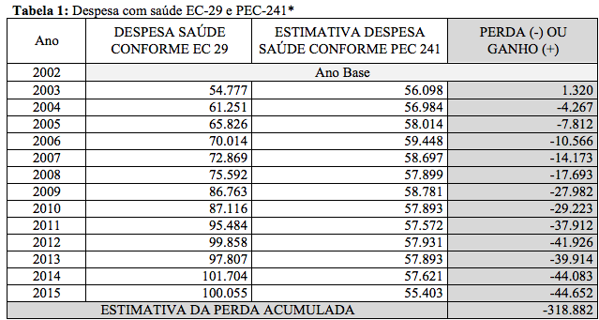

Slide 22
A soma do lucro registrado por quatro bancos brasileiros em 2013, que chegou a cerca de US$ 20,5 bilhões, é maior que o Produto Interno Bruto (PIB) de 83 países no mesmo ano, segundo levantamento baseado em dados do FMI . Na soma, foi considerado o lucro do BB, Itaú, Bradesco e Santander.
500 bilhões sonegados em 2014, sendo que mais de R$ 400 bilhões passaram por operações sofisticadas de lavagem de dinheiro. Isso representa 3546 vezes o valor declarado do Mensalão (R$141 milhões); 240 vezes o custo da operação Lava-Jato (R$2,1 bilhões) e 26 vezes o que se descobriu na operação Zelotes (até agora avaliado em R$19 bilhões). Deixar de cobrar de quem deve e pode pagar, e optar pela comodidade de repassar a conta ao cidadão em forma de impostos. A União espera cortar R$80 bilhões de seu orçamento.
Fonte: A lavanderia Brasil e esquizofrenia fiscal http://www.quantocustaobrasil.com.br, Sonegômetro

Slide 23
Quais são das perspectivas para o SUS?

Slide 24
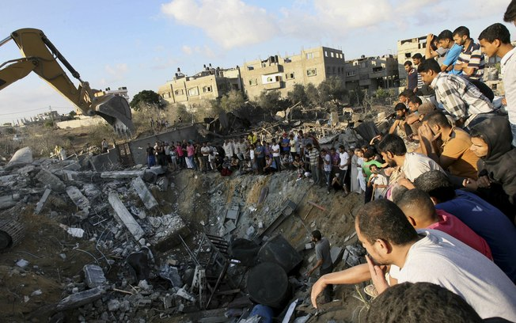
Qual será nossa escolha? Qual será nossa atitude?
SUS ???

Slide 25
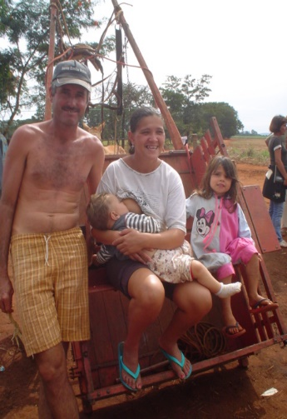
Qual é o Caminho: solidariedade e proteção social ou mercado e cada um por si?
Não há dinheiro para ações de cunho social: saúde, educação, salários, previdência, transporte, assistência social, habitação digna, creches, alimentação de qualidade e acessível;
O Brasil deixou de arrecadar R$ 58,8 bilhões de reais entre janeiro e julho de 2014 devido a isenções fiscais dadas pelo governo. A renúncia fiscal é quase 40% superior ao que foi deixado de arrecadar no mesmo período de 2013 e compromete a arrecadação de tributos

Slide 26
Enfrentar as desigualdades e iniquidades na saúde e consolidar o SUS constitucional
1- Fortalecendo a vida e a saúde: Saúde no centro, eixo de todas as demais politicas sociais;
2- Fortalecendo o SUS: acabar com os subsídios dos planos privados de saúde; . não financiar planos privados para servidores públicos com recursos públicos; . proibir anulação ou perdão das dívidas dos planos com o Estado; . proibir subsídios diretos aos planos;
3- Aplicando esses recursos dos subsídios em especial na atenção primária (ESF), promoção e prevenção à saúde e média complexidade
4- Taxando as grandes fortunas para aplicar os recursos na saúde. As 15 maiores fortunas brasileiras são de grandes empresas como a Rede Globo e Grupo Abril, do agronegócio e de bancos (bancada BBB)
5- Impedindo retrocessos no direito à saúde. Barrar projetos em curso no Congresso Nacional que atuam contra o SUS, como PEC 451 e 241
6- Flexibilizando a Lei de Responsabilidade Fiscal (LRF) para a contratação de trabalhadores da saúde (investir no quadro próprios e diminuir a contratação de Organizações Sociais)
7- Investindo 10% da Receita Corrente Bruta da União na saúde pública,
8- Consolidando o SUS como um sistema universal, com financiamento estatal estável e gestão pública
9- Repudiando a Cobertura Universal de Saúde, que não produz cobertura a todos
10- Respeitando o povo, as instâncias do controle social e a Constituição Federal.

